Slide 1
ConnectiNET Spajalice
PROGRAMSKO INŽENJERSTVO
ak. god. 2023./2024.
Mario Mrvčić, Josip Duvančić, Domagoj Capar, Duje Jurić,
Istok Korkut, Toma Žulj, Luka Radošević

Slide 2
Sadržaj
Članovi tima
Opis zadatka
Korišteni alati i tehnologije
Pregled zahtjeva
Arhitektura
Ispitivanje sustava
Organizacija rada
Iskustva

Slide 3
Članovi tima
Mario Mrvčić – voditelj, backend, baza
Josip Duvančić – dokumentacija, baza
Domagoj Capar – baza, backend
Duje Jurić – frontend, backend
Istok Korkut – frontend, dokumentacija
Toma Žulj – frontend, backend
Luka Radošević – frontend, dokumentacija

Slide 4
Opis zadatka
Razvijanje aplikacije za objavu i pronalazak događanja u okolici i šire
Slične aplikacije:
Eventbrite
Bizzabo
Imaju prodaju karata, skeniranje karata… veći fokus prema organizatoru

Slide 5
Korišteni alati i tehnologije
Korišteni programski jezici i tehnologije:
Frontend – React (JS, CSS)
Backend – SpringBoot (Java)
Baza – MongoDB
Korišteni alati:
Baza – MongoDB Compass, MongoDB Atlas
Deploy – Render
Programska podrška – Visual Studio Code i IntelliJ IDEA
Dokumentacija – Texmaker, Overleaf
Upravljanje – Git (GitHub)
Komunikacija – Discord, WhatsApp

Slide 6
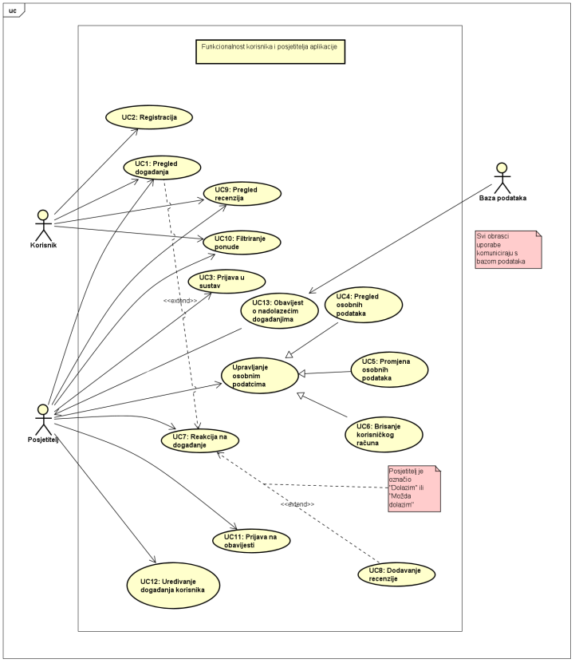
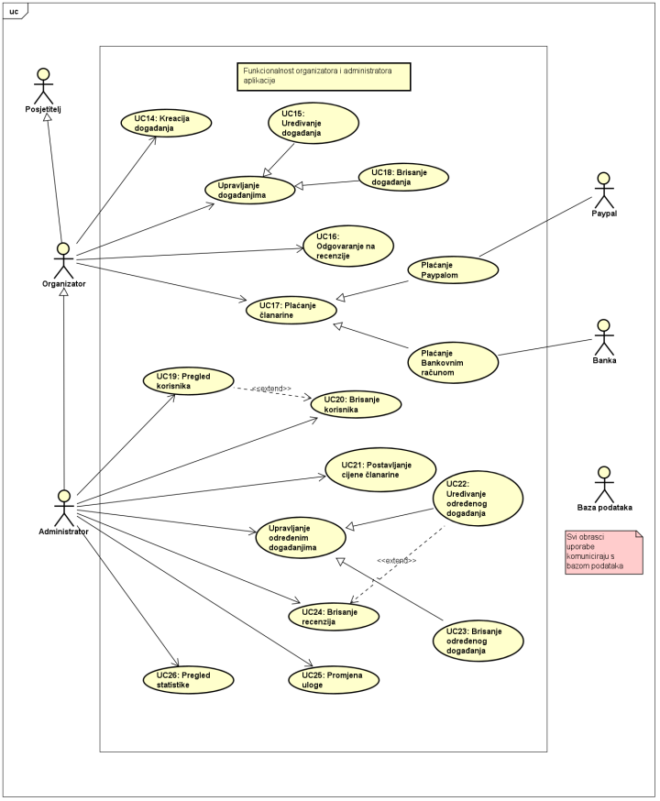
Pregled zahtjeva
Pregled glavnih funkcionalnih zahtjeva (1 slajd)
Prikazati glavne aktore i funkcionalnosti korištenjem UML dijagrama obrazaca uporabe
Nefunkcionalni i zahtjevi domene primjene (1 slajd)

Slide 7
Pregled zahtjeva
Više korisnika odjednom
Brzo rješavanje zahtjeva
Mora biti otporna na neispravno korištenje
Korištenje eura
Jednostavan, intuitivan
Sigurna i brza povezanost s bazom podataka

Slide 8
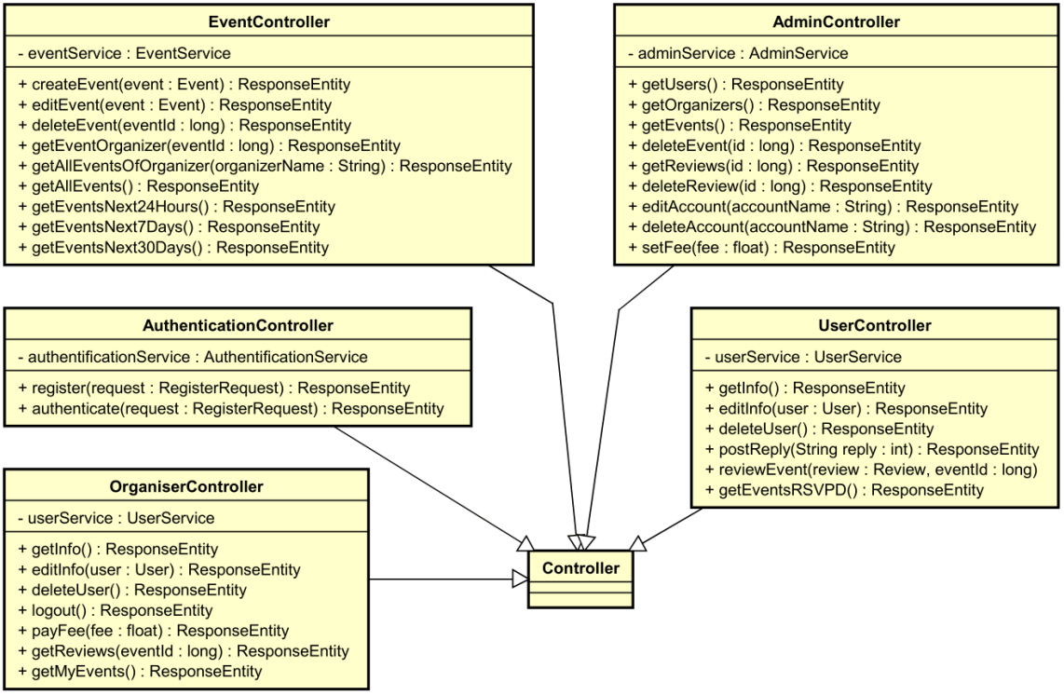
Arhitektura sustava
Na visokoj razini apstrakcije
Koristiti prikaz UML dijagramima razreda, komponenti i razmještaja
prikazati samo najvažnije dijelove sustava
pripaziti na preglednost i čitljivost

Slide 9
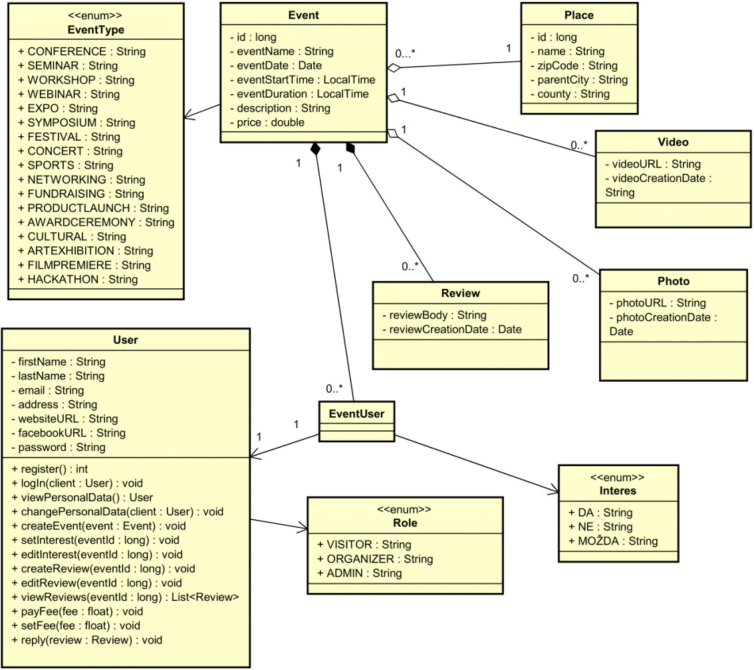
Arhitektura sustava

Slide 10
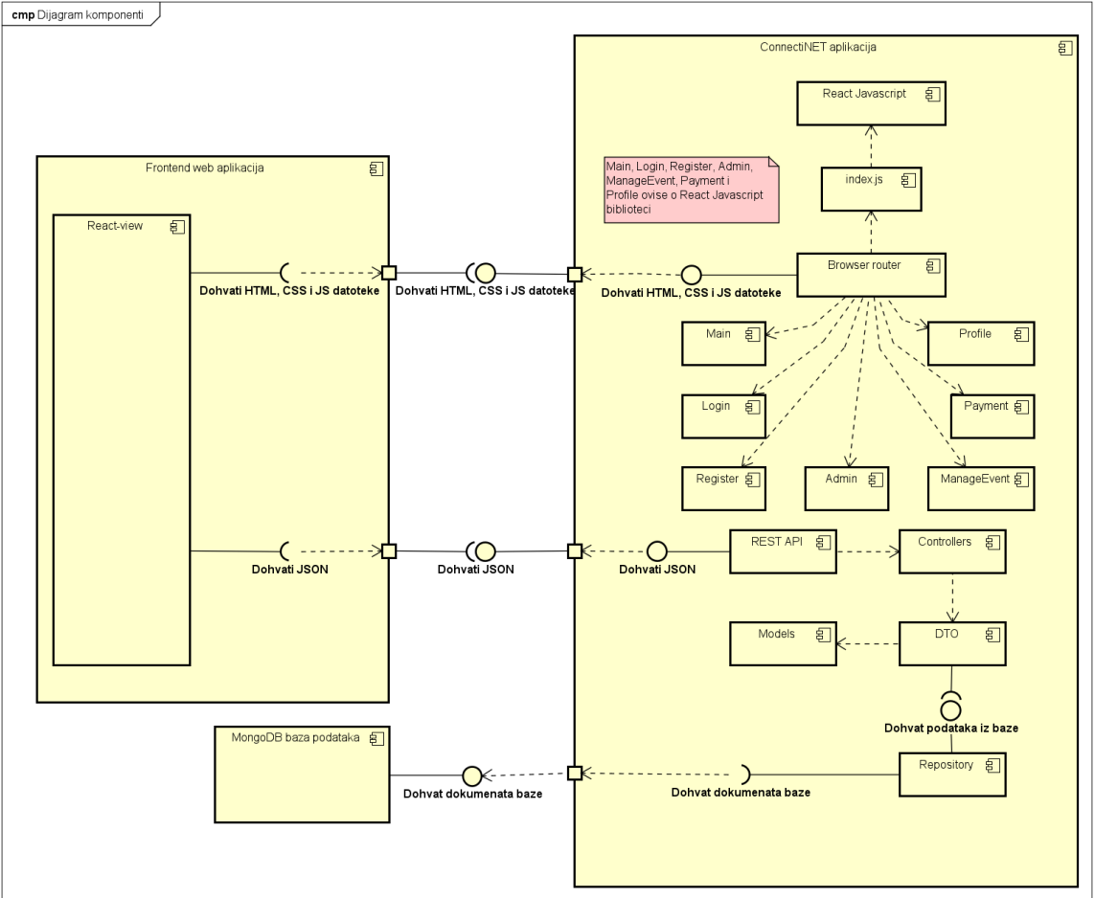
Arhitektura sustava

Slide 11
Ispitivanje sustava
Login
Kreiranje eventova
Promjena lozinke
Prikazi profila
Ispitivanje funkcija

Slide 12
Organizacija rada
Sastanak
Podjela zadataka
Izvršavanje zadataka
Spajanje frontenda i backenda
Spajanje zadataka u cjelinu (merge)
Okretan model (sprintovi između sastanaka)
~650 sati ukupnog rada

Slide 13
Organizacija rada
Konstantna komunikacija
Podjela rada u manje grupe frontend + backend po funkcionalnostima
Spajanje učinjenog
Česti online sastanci

Slide 14
Iskustva
Dobro:
Komunikacija
Voditelj
Podjela posla
Moglo je bolje:
Osobna organizacija
Produktivna „rupa” tokom praznika
Kvalitetnije korištenje uloženog vremena

Slide 15
Mario Mrvčić – mario.mrvcic@fer.hr
Josip Duvančić – josip.duvancic@fer.hr
Domagoj Capar – domagoj.capar@fer.hr
Duje Jurić – duje.juric@fer.hr
Istok Korkut – istok.korkut@fer.hr
Toma Žulj – toma.zulj@fer.hr
Luka Radošević – luka.radosevic@fer.hr

